Slide 1





Sinh hoạt lớp
Tuần 6
Notes:
Bài giảng thiết kế bởi: Hương Thảo - tranthao121004@gmail.com

Slide 2



1. Hoạt động tổng
kết tuần

Slide 3












ND
01
Từng tổ báo cáo
Lớp trưởng tập hợp ý kiến của tổ, lớp
02
03
Giáo viên nhận xét chung
04
Phương hướng tuần 7

Slide 4



Phương hướng tuần 7
- Tiếp tục ổn định, duy trì nền nếp quy định.
- Tiếp tục thực hiện tốt nội quy của nhà trường đề ra.
- Tích cực học tập để nâng cao chất lượng.
- Tiếp tục duy trì các hoạt động: thể dục, vệ sinh trường, lớp xanh, sạch, đẹp và ý thức nói lời hay, làm việc tốt ....

Slide 5
2. Hoạt động trải nghiệm

Slide 6




Vẽ tranh khuôn mặt vui vẻ
Vẽ lại hình ảnh của bản thân trong những lúc vui vẻ (chú ý thể hiện nét mặt, điệu bộ, cử chỉ của mình khi vẽ).

Slide 7
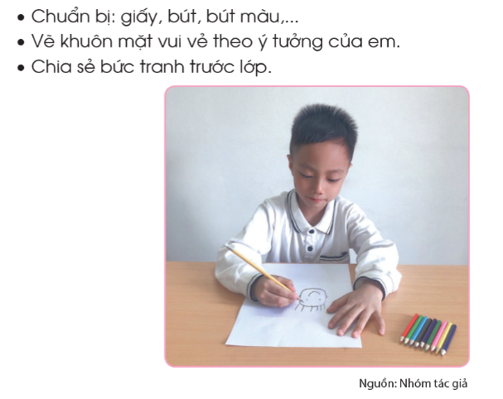

Slide 8
Bình chọn, khen ngợi

Slide 9



Thân thiện với mọi người xung quanh, luôn vui vẻ là những cảm xúc tích cực giúp em sống khỏe mạnh, lạc quan và được nhiều người yêu quý.

Slide 10
Củng cố, dặn dò

